Slide 1
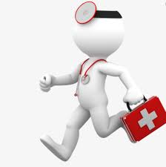
الإسعافات الأولية
المادة : التربية المهنية

Slide 2
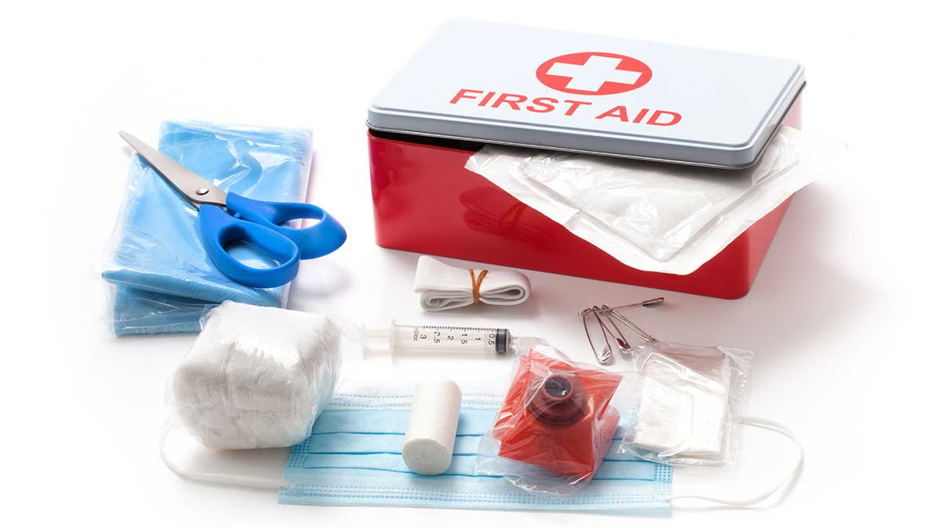
الإسعافات الأولية هي إجراءات مؤقتة و لكن لها أهمية كبيرة في إبقاء المصاب على قيد الحياة ، فهي تنقذ العديد من الأشخاص من الموت .
تعريف الإسعافات الأولية :
هي عبارة عن الخطوات أو المساعدات الأولية التي نقوم بها عند تعرض شخص ما لحادثه أو إصابة طارئة، لكنها لا تكون كافية لوحدها فيجب علينا نقل المصاب الى اقرب مركز صحي او مستشفى ليتم مساعدته من الطبيب المختص لإنقاذ حياته .

Slide 3
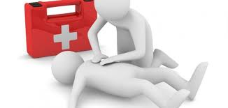
أهمية الإسعافات الأولية:
الإسعافات الأولية مؤقتة إلا أنها ضرورية جدًا .
العمل على تخفيف تعب المصاب لحين وصوله إلى المستشفى وذلك من إعطائه المسكنات.
وقف النزيف، فتح مجري التنفس، إعادة المصاب إلى وعيه في حالة ما إذا كان فاقد للوعي.
السيطرة على المصاب من خلال إعطائه خافض للحرارة، وتنظيف جروحه.
الحفاظ على صحة المصابين ومساعدتهم على تخطي الآلام التي يشعرون بها لحين اتخاذ الإجراءات الضرورية لهم من قبل الأطباء المختصين.

Slide 4
من هو المسعف:
هو الشخص الذي يقوم بعمل الإسعافات الأولية، ويجب ان يكون ذو كفاءة عالية من اجل عمل اللازم بشكل سليم، ويمنع وفاة المصاب.
أهم صفات المسعف :
ان يتمتع بسرعة البديهة .
التدريب و الخبرة .
ان يكون هادئ الاعصاب و انا لا ينفعل او ان يخاف.
ان يكون لديه معرفة بالمعلومات الطبية عن جسم الانسان و التي تساعده في مساعدة المصاب .

Slide 5
مراحل الإسعافات الأولية :
المرحلة الأولى
يتأكد المسعف ان المصاب يتنفس و قلبه يعمل
المرحلة الثانية
يتأكد المسعف من عدم وجود كسر أو كدامات ويقوم بتنظيف وتطهير الجروح، التأكد من عدم وجود نزيف.
المرحلة الثالثة
مرحلة الشفاء وفيها يقوم المسعف بإعطائه المسكنات والعمل على تهدئة قلق وخوف المصاب لحين وصوله إلى المستشفى

Slide 6
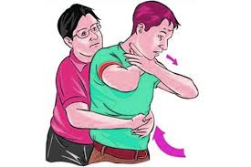
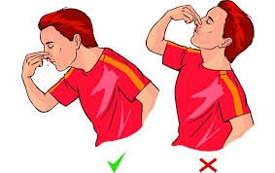
أنواع الإسعافات الأولية :
اسعافات خاصة بالكسور .
اسعافات خاصة بالغيبوبة .
اسعافات خاصة بالنزيف .
اسعافات خاصة بالحروق .
اسعافات خاصة بضيق التنفس او ارتفاع ضغط الدم .
اسعافات خاصة بانخفاض او ارتفاع درجة الحرارة .
اسعافات خاصة بالاختناق (الغصة) .

Slide 7
إعداد الطالبة : تالا وسام الحراسيـس
الصف : الخامس الأساسي "أ"
المادة : التربية المهنية
معلمة المادة : شيرين قاقيش

